Slide 1
RECOVERY uuring
ELi gripiravi koolitus
V1.0 2024-01-24

Slide 2
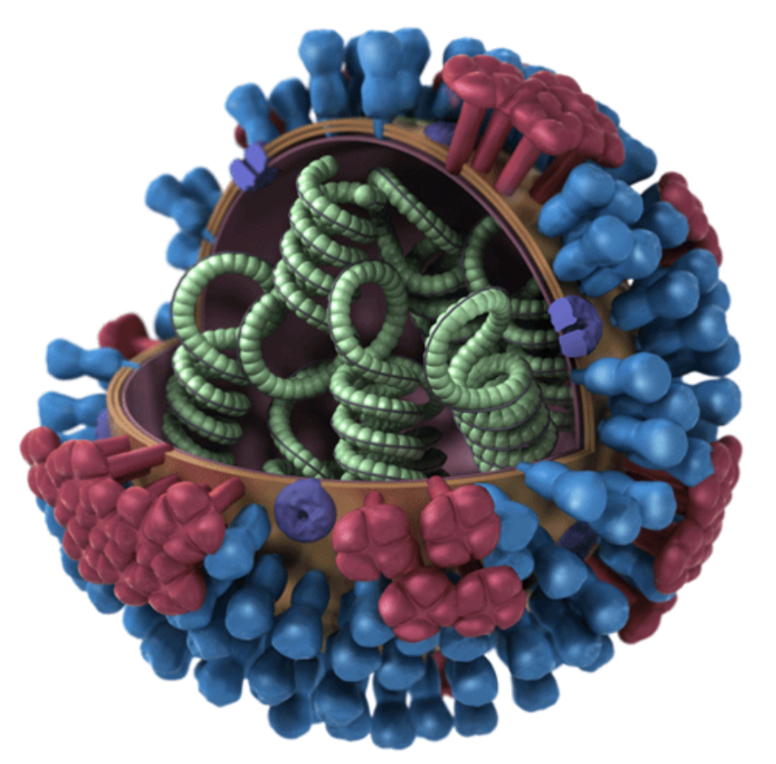
Gripi taust
Hooajaline gripp tapab maailmas ~400 000 inimest aastas (neist kolmandik on alla 65-aastased)
Gripipandeemia võib tappa kümneid miljoneid inimesi
RECOVERY ja muud uuringud leidsid COVID-19 puhul kiiresti elupäästvad ravimeetodid, randomiseerides tuhandeid patsiente
Paljud teised paljutõotavad ravimeetodid leiti olevat ebatõhusad
Erinevalt COVID-19-st ei ole meil gripiravi suunamiseks häid (st randomiseeritud) tõendeid

Slide 3
Sobivus RECOVERY jaoks
Hospitaliseeritud patsiendid vanuses ≥ 18
Pneumoonia sündroom, nt
uue hingamisteede infektsiooni tüüpilised sümptomid (köha, õhupuudus, palavik jne) ja
objektiivsed tõendid akuutse kopsuhaiguse kohta (nt röntgeni/kompuutertomograafia/ultraheliga nähtavad muutused, hüpoksia või kliiniline läbivaatus) ja
alternatiivsed põhjused on ebatõenäolised või välistatud (nt südamepuudulikkus)
Siiski on diagnoos kliiniline ja põhineb juhtiva arsti hinnangul (need kriteeriumid on juhised)
Üks järgmistest diagnoosidest.
Kinnitatud SARS-CoV-2 infektsioon (COVID-19 võrdlused pole ELis avatud)
Kinnitatud A- või B-gripi infektsioon
Keskkonnatekkene kopsupõletik plaanitud antibiootikumidega (ilma COVID-19/gripi/pneumotsüsti-pneumoonia/tuberkuloosi kahtluseta)
Haigusloos puuduvad asjaolud, mis võiksid patsiendi osalemise korral ohtu seada
Raviarst ei arva, et konkreetne uuringuravim on kas näidustatud või vastunäidustatud

Slide 4



RECOVERY ülesehitus: põhiline uuringuplaan V27.0 (sh ELi välised võrdlused)
KOPSUPÕLETIKUGA HAIGLARAVIL PATSIENDID
COVID-19 suurtes annustes kortikosteroidide võrdlus (mitteinvasiivse või invasiivse mehaanilise hingamisabiga patsiendid)
ANALÜÜS
Sotrovimabi võrdlus
Keskkonnatekkese kopsupõletiku (CAP) kortikosteroidide võrdlus
E
Deksametasooni suur annus
Tavaline ravi (kortikosteroidide standardannus)
J
Sotrovimab
Tavaline ravi ilma sotrovimabita
M
Deksametasoon
Tavaline ravi ilma kortikosteroidideta
või
või
või
Patsiendid kinnitatud SARS-CoV-2-ga (EI OLE AVATUD ELis)
Keskkonnatekkese kopsupõletikuga patsiendid (ilma SARS-CoV-2/gripi/pneumotsüsti-pneumoonia/tuberkuloosi kahtluseta)
Lähteandmed kogutud, sobivus kindlaks määratud
1:1 randomiseerimine igas sobivas võrdluses
R
Tulemused 28 päeva ja 6 kuu pärast
Suremus
Elusalt haiglast väljakirjutamise aeg
Progresseerumine hingamisabi nõudvasse olukorda või surm
Baloksaviiri võrdlus
EI OLE HETKEL ELis AVATUD
Gripi kortikosteroidide võrdlus (hüpoksiaga patsiendid)
Oseltamiviiri võrdlus
G
Baloksaviir
Tavaline ravi ilma baloksaviirita
H
Oseltamiviir
Tavaline ravi ilma oseltamiviirita
I
Deksametasoon
Tavaline ravi ilma kortikosteroidideta
või
või
või
Kinnitatud GRIPIGA patsiendid

Slide 5
RECOVERY ülesehitus:
ELi gripi võrdlused
KOPSUPÕLETIKUGA HAIGLARAVIL PATSIENDID
COVID-19 suurtes annustes kortikosteroidide võrdlus (mitteinvasiivse või invasiivse mehaanilise hingamisabiga patsiendid)
Keskkonnatekkese kopsupõletiku (CAP) kortikosteroidide võrdlus
ANALÜÜS
Sotrovimabi võrdlus
E
Deksametasooni suur annus
Tavaline ravi (kortikosteroidide standardannus)
J
Sotrovimab
Tavaline ravi ilma sotrovimabita
M
Deksametasoon
Tavaline ravi ilma kortikosteroidideta
või
või
või
Patsiendid kinnitatud SARS-CoV-2-ga (EI OLE AVATUD ELis)
Keskkonnatekkese kopsupõletikuga patsiendid (ilma SARS-CoV-2/gripi/pneumotsüsti-pneumoonia/tuberkuloosi kahtluseta)
Lähteandmed kogutud, sobivus kindlaks määratud
1:1 randomiseerimine igas sobivas võrdluses
R
Tulemused 28 päeva ja 6 kuu pärast
Suremus
Elusalt haiglast väljakirjutamise aeg
Progresseerumine hingamisabi nõudvasse olukorda või surm
Baloksaviiri võrdlus
EI OLE HETKEL ELis AVATUD
Gripi kortikosteroidide võrdlus (hüpoksiaga patsiendid)
Oseltamiviiri võrdlus
G
Baloksaviir
Tavaline ravi ilma baloksaviirita
H
Oseltamiviir
Tavaline ravi ilma oseltamiviirita
I
Deksametasoon
Tavaline ravi ilma kortikosteroidideta
või
või
või
Kinnitatud GRIPIGA patsiendid

Slide 6
Oseltamiviir (TAMIFLU)

Slide 7
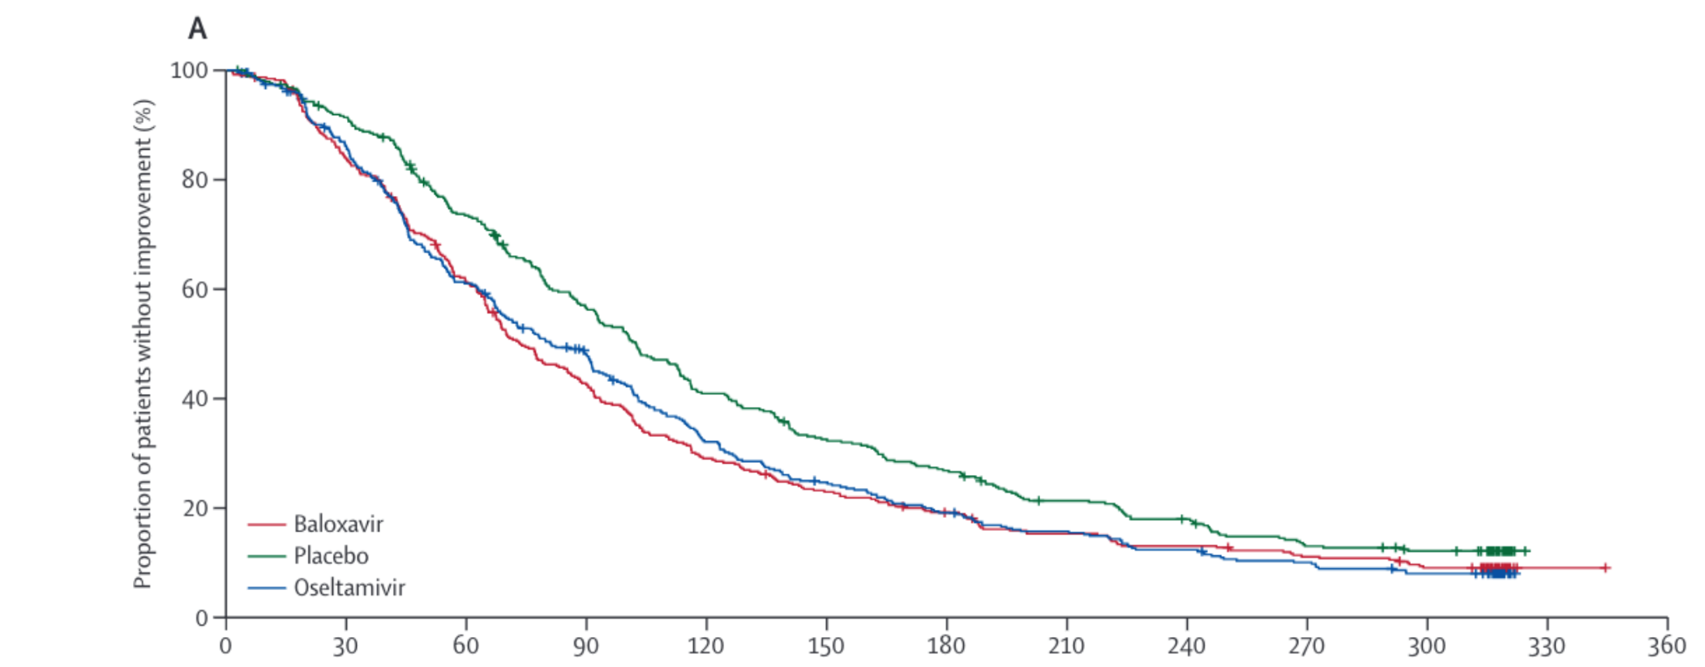
Oseltamiviir (Tamiflu) Taust
Oseltamiviir on neuraminidaasi inhibiitor (NAI)
Neuraminidaas võimaldab nakatunud rakkudest viiruse väljumist, seega häirivad NAI-d viiruse replikatsioonitsüklit
Oseltamiviir vähendab gripisümptomite kestust ~16 tunni võrra, kui alustada ravi 48 tunni jooksul alates sümptomite tekkimisest
% ilma sümptomite paranemiseta
Baloksaviir
Platseebo
Oseltamiviir
Ison MG et al. Lancet Infect Dis. 2020 Oct;20(10):1204-1214. PMID32526195
Aeg ravi algusest (h)

Slide 8
Oseltamiviir (Tamiflu) Taust
Mõned vaatlusuuringud on näidanud oseltamiviiri kasulikkust haiglaravil olevate patsientide puhul, kuid teistes ei ole seda täheldatud ning puuduvad randomiseeritud uuringutest saadud tõendid.^{1,2}
Sellised vaatlusandmed kipuvad olema kallutatud ja seda ei saa usaldusväärselt vältida
Pandeemia ajal olid mitme COVID-19 ravi (nt asitromütsiin, läbipõdenute plasma) vaatlusandmed eksitavad ja hilisemad suured randomiseeritud uuringud olid neile vastukäivad
Ilma randomiseeritud tõenditeta on oseltamiviiri tõhusus ja ohutus haiglaravil olevate patsientide puhul ebaselge
1 Muthuri SG, et al. Lancet Respir Med. 2014 May;2(5):395-404. PMC6637757
2 Heneghan CJ, et al. Health Technol Assess. 2016 May;20(42):1-242. PMC4904189

Slide 9
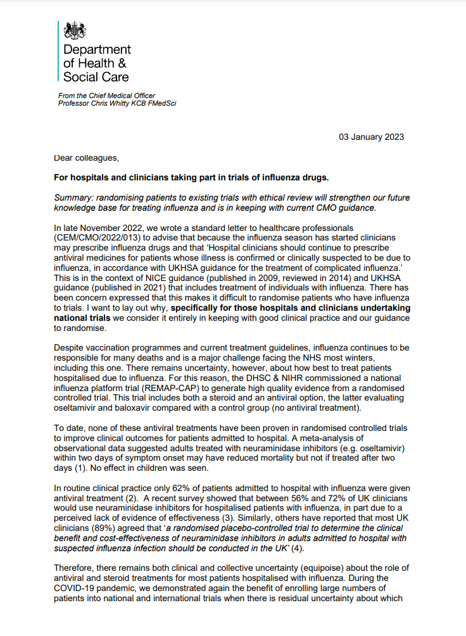
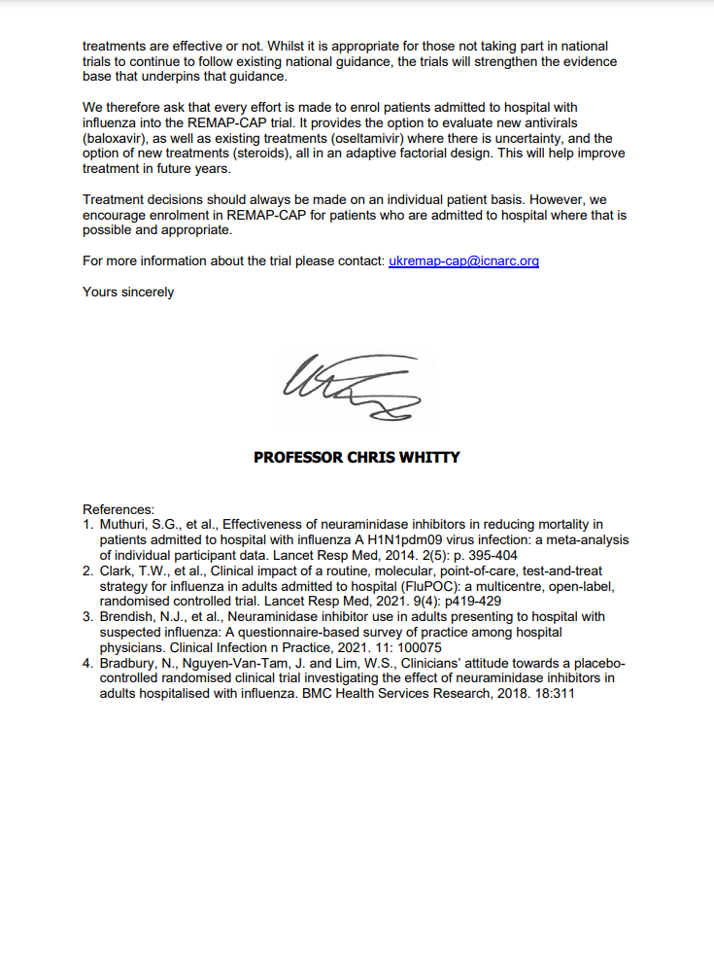
Oseltamiviir (Tamiflu) Taust
Paljudes ravijuhistes soovitatakse gripiga hospitaliseeritud patsientidele NAI-sid
2023. aastal kirjutas Inglismaa peaarst kõigile Ühendkuningriigi haiglatele, et toetada uuringuid, milles üks rühm ei saa viirusevastaseid ravimeid
„[...] just nende haiglate ja arstide puhul, kes viivad läbi riiklikke uuringuid, peame seda olevat täielikult kooskõlas hea kliinilise tavaga ja meie randomiseerimise juhistega.”
„Praegu ei ole ühegi nende viirusevastaste ravimite randomiseeritud kontrollitud uuringutes tõestatud, et need parandavad haiglaravile võetud patsientide kliinilisi tulemusi.“
Selle konteksti selgitamiseks võib vaja minna kohalikke arutelusid/suhtlust

Slide 10
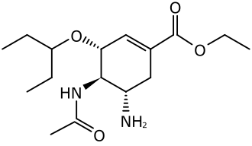
Oseltamiviir (Tamiflu) Sobivus
Patsiendid, kes on hiljuti võtnud või kavatsevad praeguse infektsiooni raviks kasutada NAI-d (oseltamiviir või zanamiviir), ei ole uuringusse kaasamiseks sobivad
Patsiendid, keda ravitakse bakteriaalse kaasinfektsiooni tõttu, sobivad uuringusse kaasamiseks, kui kliiniline meeskond arvab, et gripp võib olla kopsuhaiguse üks põhjuseid
Uuringusse kaasamiseks sobivad rasedad ja imetavad naised (vt protseduuri uuringuplaani lisast 4)
Võib kasutada maksa- ja neerupuudulikkusega patsientidel

Slide 11
Oseltamiviir (Tamiflu) Annustamine ja kõrvaltoimed
Ainult suukaudne või nasogastraalne (ilma intravenoosse manustamiseta)
Ravi 5 ööpäeva (10 ööpäeva immuunpuudulikkuse korral), mis lõpetatakse haiglast väljakirjutamise korral kodus
Annus: normaalse neerufunktsiooniga 75 mg kaks korda ööpäevas
75 mg üks kord ööpäevas, kui eGFR 10–29 ml/min
75 mg ühekordse annusena, kui eGFR < 10 ml/min (või dialüüsi/hemofiltratsiooni korral)
Kohandamine on vajalik, kui kehakaal on < 40 kg (vt uuringuplaani)
Arvestage, et annuse kohandamine neeruhaiguse korral erineb RECOVERY uuringus ravimi omaduste kokkuvõttes esitatust
Olulisi ravimite koostoimeid ei ole teada
Sagedasemad kõrvaltoimed on peavalu, iiveldus ja oksendamine (< 10%), harva on teatatud tõsistest ülitundlikkusreaktsioonidest

Slide 12
KORTIKOSTOROIDID GRIPI KORRAL

Slide 13
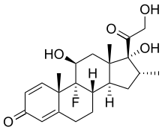
Kortikosteroidid gripi korral Taust
Kortikosteroidid on COVID-19 kopsupõletikku põdevate patsientide standardraviks, vähendades hapnikku saavatel patsientidel surma riski ~1/5 võrra
Varem pakuti seda gripi kopsupõletiku raviks, kuid seda polehospitaliseeritud patsientidel kunagi korralikult uuritud
Immuunvahendatud kopsukahjustuste vähendamine võib parandada elulemust raske gripi, nagu ka COVID-19 korral

Slide 14
Kortikosteroidid gripi korral
Sobivus
Uuring on avatud gripist tingitud kopsupõletiku ja hüpoksiaga patsientidele (lisahapnik või SpO2 < 92% õhus)
Vastunäidustatud, kui kasutatakse süsteemseid kortikosteroide või kavandatakse nende kasutamist või kui samaaegselt nakatunud SARS-CoV-2-ga
Uuringusse kaasamiseks sobivad rasedad ja rinnaga toitvad naised (kuid kasutage deksametasooni asemel prednisolooni/hüdrokortisooni – vt uuringuplaani)
Sobivad maksa- või neerupuudulikkusega patsiendid
Kui pärast randomiseerimist muutub näidustatuks kortikosteroidide kasutamine patsiendil, kellele on määratud tavaline ravi, tuleb neid talle anda (see peab juhtuma ainult kliinilise seisundi muutumise tõttu)

Slide 15
Kortikosteroidid gripi korral
Annustamine ja kõrvaltoimed
Deksametasoon 6 mg üks kord ööpäevas, suukaudne/nasogastraalne või intravenoosne
Ravida 10 päeva või kuni väljakirjutamiseni, olenevalt sellest, kumb juhtub varem
Algseisundi ega järelkontrolli proove pole
Kortikosteroidide olulisi kõrvaltoimeid tuleb arvestada ja ette näha nagu tavapraktikas, nt
hüperglükeemia oht (arvestage vajadust pingsama jälgimise järele)
peptiline haavand (suure riski korral kaaluge vajadust seedetrakti kaitse järele)
infektsioon (eriti kui on muid immuunsupressiooni põhjuseid)
psühhiaatrilised reaktsioonid
vedelikupeetus
mõnel patsiendil esineb seoses äkilise ärajätmisega neerupealiste puudulikkuse risk, nt varasemal märkimisväärsel kortikosteroidide kasutamisel, või muud neerupealiste puudulikkuse põhjused (kaaluge järkjärgulist ärajätmist tavapärast praktikat järgides)

Slide 16
Kortikosteroidid gripi korral Võimalikud koostoimed
Deksametasoon on CYP3A4 substraat, seega esineb suurenenud ekspositsiooni ja kõrvaltoimete risk, kui seda manustatakse koos tugevate CYP3A4 inhibiitoritega, nagu
klaritromütsiin/erütromütsiin (kuid mitte asitromütsiin)
ritonaviir/kobitsistaat
asooliga seenevastased ravimid
Kaaluge, kas tugeva CYP3A4 inhibiitori võib ohutult peatada/asendada või on vaja steroidide kõrvaltoimete pingsamat jälgimist
Kui tugevat CYP3A4 inhibiitorit ei saa vältida, ei pruugi patsiendi kaasamine kortikosteroidide võrdlusesse olla asjakohane, kuid see ei ole uuringuplaanis keelatud, kuna ravi peaks põhinema individuaalsete riskide/kasu hindamisel

Slide 17
Kokkuvõte – gripiravimid
Gripp tapab aastas sadu tuhandeid inimesi ja gripipandeemia võib olla sada korda hullem
Erinevalt COVID-19-st ei ole ühtegi paljutõotavat gripiravimit hospitaliseeritud patsientidega läbi viidud randomiseeritud uuringutes korralikult hinnatud
Täname, et aitate meil täiustada gripiravi!

